Slide 1
Sahana Akther, Bdura GPS,Habiganj

Slide 2
“ ১৮ ই অক্টোবর জাতির জনক শেখ মুজিবুর রহমানের কনিষ্ট সন্তান শেখ রাসেলের জন্ম দিন”
“ ২০২১ তথা এ বছর থেকে ১৮ ই অক্টোবর জাতীয়ভাবে “রাসেল দিবস” হিসেবে পালিত হবে ,তাই আমার এই ক্ষুদ্র প্রচেষ্টা ”
Sahana Akther, Bdura GPS,Habiganj

Slide 3
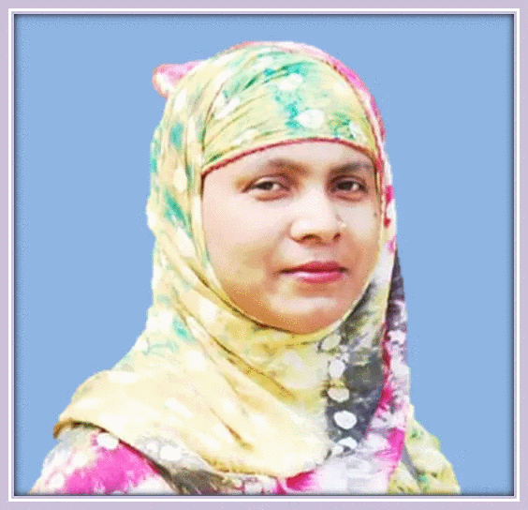
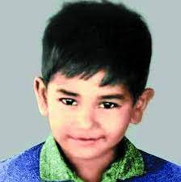
“রাসেল সোনার
গল্প শোনো”
উপস্থাপনায়
শাহেনা আক্তার,
সহকারী শিক্ষক,
ব্রাহ্মণডুরা সপ্রাবি,
ICT4E জেলা এম্বাসেডর, হবিগঞ্জ
Sahana Akther, Bdura GPS,Habiganj

Slide 4
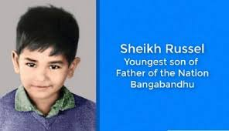
জন্ম
জন্ম ও জন্মস্থান
শেখ রাসেল ১৮ অক্টোবর ১৯৬৪ বঙ্গবন্ধু ভবন,
ধানমন্ডি, ঢাকা, পূর্ব পাকিস্তান (বর্তমানে বাংলাদেশ) , ৩২ নম্বর সড়কের বাসায় জন্মগ্রহন করে।।
Sahana Akther, Bdura GPS,Habiganj

Slide 5
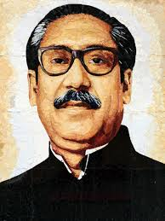
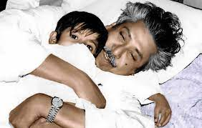
রাসেলের পিতৃ পরিচয়
শেখ মুজিবুর রহমান
আমাদের স্বাধীনতার স্থপতি, হাজার বছরের শ্রেষ্ট বাঙ্গালি জাতির জনক বঙ্গবন্ধু।
Sahana Akther, Bdura GPS,Habiganj

Slide 6
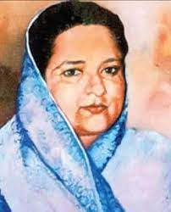
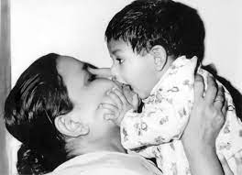
রাসেলের মাতৃ পরিচয়
বেগম ফজিলাতুন্নেসা
যাকে আমরা
বঙ্গমাতা বেগম ফজিলাতুন্নেসা মুজিব নামে চিনি ।
Sahana Akther, Bdura GPS,Habiganj

Slide 7
মাতৃশিক্ষায়তন
ইউনিভার্সিটি ল্যাবরেটরি স্কুল এন্ড কলেজ
Sahana Akther, Bdura GPS,Habiganj

Slide 8
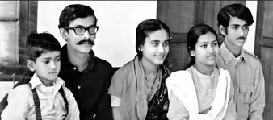
ভাই-বোনের সাথে রাসেল
শেখ রাসেল বঙ্গবন্ধুর ৫ম সন্তান ছিলেন।
Sahana Akther, Bdura GPS,Habiganj

Slide 9
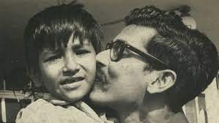
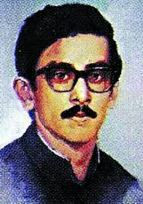
বড় ভাই “শেখ কামাল” ও রাসেল।
Sahana Akther, Bdura GPS,Habiganj

Slide 10
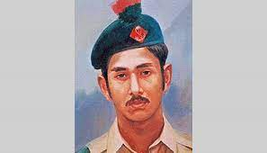
রাসেলের ছোট ভাই “শেখ জামাল”।
Sahana Akther, Bdura GPS,Habiganj

Slide 11
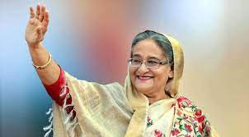
বড়বোন “ শেখ হাসিনা” । রাসেল যাকে হাসুপা বলে ডাকতো। তিনি আর কেউ নন জননেত্রী, মানবতার মূর্ত প্রতীক আমাদের মাননীয় প্রধানমন্ত্রী ।
Sahana Akther, Bdura GPS,Habiganj

Slide 12
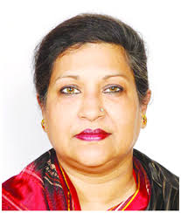
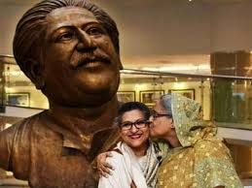
শেখ রাসেলের ছোটবোন “ শেখ রেহানা, যাকে রাসেল দেনা আপু বলে ডাকতো ”।
Sahana Akther, Bdura GPS,Habiganj

Slide 13
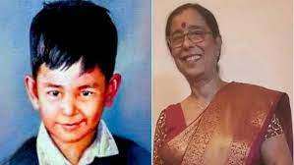
শেখ রাসেলের গৃহশিক্ষিকা “ গীতালী চক্রবর্তী ”।
Sahana Akther, Bdura GPS,Habiganj

Slide 14
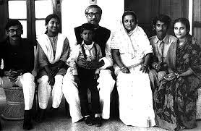
“ বাবা-মা ও ভাই-বোনের সাথে শেখ রাসেল ”।
Sahana Akther, Bdura GPS,Habiganj

Slide 15
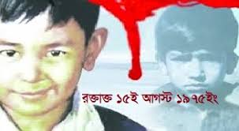
“মৃত্যু”
“১৫ ই আগষ্ট
১৯৭৫ সাল”
Sahana Akther, Bdura GPS,Habiganj

Slide 16
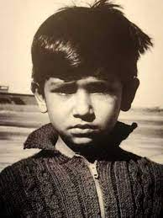
১৯৭৫ সালের ১৫ আগস্ট প্রত্যূষে একদল তরুণ সেনা কর্মকর্তা ট্যাঙ্ক দিয়ে শেখ মুজিবুর রহমানের ধানমণ্ডিস্থ ৩২ নম্বর বাসভবন ঘিরে ফেলে শেখ মুজিব, তার পরিবার এবং তার ব্যক্তিগত কর্মচারীদের সাথে শেখ রাসেলকেও হত্যা করা হয়।শেখ মুজিবের নির্দেশে রাসেলকে নিয়ে পালানোর সময় ব্যক্তিগত কর্মচারীসহ রাসেলকে অভ্যুত্থানকারীরা আটক করে। আতঙ্কিত হয়ে শিশু রাসেল কান্নাজড়িত কণ্ঠে বলেছিলেন, "আমি মায়ের কাছে যাব"।পরবর্তীতে মায়ের লাশ দেখার পর অশ্রুসিক্ত কণ্ঠে মিনতি করেছিলেন "আমাকে হাসু আপার (শেখ হাসিনা) কাছে পাঠিয়ে দাও"।ব্যক্তিগত কর্মচারী এএফএম মহিতুল ইসলামের ভাষ্যমতে
“মৃত্যুর কারণ ”
Sahana Akther, Bdura GPS,Habiganj

Slide 17
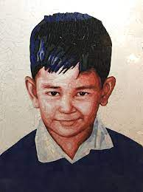
“মৃত্যুর সময় রাসেলের বয়স ছিলো ১০ বছর ”
Sahana Akther, Bdura GPS,Habiganj

Slide 18
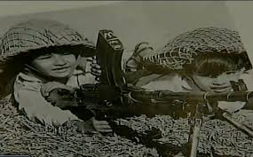
“মৃত্যুর সময় শেখ রাসেল ইউনিভার্সিটি ল্যাবরেটরি স্কুল ও কলেজের চতুর্থ শ্রেণির ছাত্র ছিলেন ”
Sahana Akther, Bdura GPS,Habiganj

Slide 19
“স্মৃতি চিহ্ন”
“শেখ রাসেলের স্মৃতিকে জাগরূক রাখার জন্য ”শেখ রাসেল ক্রীড়া চক্র” প্রতিষ্ঠা করা হয়। এটি বাংলাদেশের বাংলাদেশ প্রিমিয়ার লীগ ফুটবল ক্লাব। ১৯৯৫ সালে পাইওনিয়ার ফুটবল লীগে খেলার মাধ্যমে যাত্রা শুরু করে ক্লাবটি”
Sahana Akther, Bdura GPS,Habiganj

Slide 20
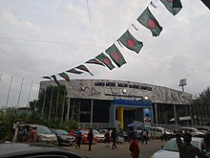
শেখ রাসেল জাতীয় শিশু-কিশোর পরিষদঃ
১৯৮৯ সালের ২০শে ফেব্রুয়ারি শেখ হাসিনা শেখ রাসেল জাতীয় শিশু-কিশোর পরিষদ এই সংগঠনটি প্রতিষ্ঠা করেন যাতে করে এই সামাজিক, সাংস্কৃতিক ও ক্রিয়া সংগঠনের মাধ্যমে শিশু শেখ রাসেলের স্মৃতি, মুক্তিযুদ্ধের চেতনা ও বঙ্গবন্ধুর আদর্শ ধারণ করে এই দেশ কে এগিয়ে নিয়ে যেতে পারে সেই লক্ষ্যে এই সংগঠন প্রতিষ্ঠিত।
“স্মৃতি চিহ্ন”
Sahana Akther, Bdura GPS,Habiganj

Slide 21
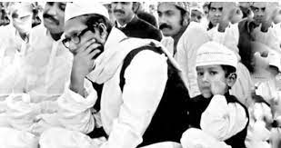
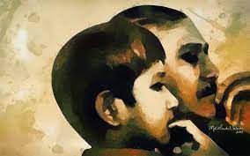
“রাসেল বঙ্গবন্ধুকে অনুসরণ-অনুকরণ করতো ”
Sahana Akther, Bdura GPS,Habiganj

Slide 22
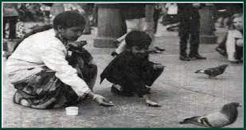
“পছন্দ ”
“রাসেল কবুতর ভালোবাসতো ”
Sahana Akther, Bdura GPS,Habiganj

Slide 23
১৯৬৬ সালের ৬ দফা আন্দোলনের পর থেকেই রাজবন্দী হিসেবে জেলে ছিলেন রাসেলের বাবা। কারাগারে দেখা করার সময় রাসেল কিছুতেই তার বাবাকে রেখে আসবে না। এ কারণেই তার মন খারাপ থাকতো। পরিবারের সকলেই চাইতো রাসেলের মন যেন কোন কারণে খারাপ না হয়। রাসেলের আম্মা রাসেলকে একটা তিন চাকার সাইকেল কিনে দিয়েছিল। এবং সাইকেলটি রাসেলের খুব প্রিয় ছিল ও সর্বক্ষণ খেলাধূলায় ব্যস্ত থাকতো।
Sahana Akther, Bdura GPS,Habiganj

Slide 24
“স্মৃতি চিহ্ন”
এ সাইকেল (ছবিতে পেছনেরটি) বিলেতে মুক্তিযুদ্ধে স্টিয়ারিং কমিটির আহ্বায়ক আজিজুল হক ভুঁইয়া, ১৯৭২ সালে লন্ডন থেকে এনে রাসেলের জন্মদিনে উপহার দিয়েছিলেন। এটি তার খুবই প্রিয় ছিল। সাইকেলটির সিট উঁচু-নিচু করে অ্যাডজাস্ট করা যেতো। ভেপু লাগানো ছিল। খুব চমৎকার রিংগিং বেল ছিল। অনেক মধুর শব্দ হতো।
Sahana Akther, Bdura GPS,Habiganj

Slide 25
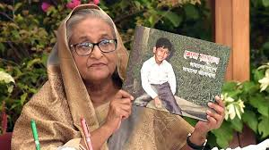
“স্মৃতি চারণে শেখ হাসিনা ”
রাসেল চলাফেরায় অনেক সাবধানি ও সাহসী ছিলো। সহসা কোনো কিছুতে ভ্য পেত না। কালো কালো বড় পিঁপড়া দেখলে ধরতে যেত। একদিন একটা পিঁপড়া ধরে ফেলল আর সাথে সাথে কামড় খেল। ছোট আঙ্গুল কেটে রক্ত বের হল। তারপর থেকে আর পিঁপড়া দ্গরতে যেত না। কিন্তু ওই পিঁপড়ার একটা নাম দিয়ে দিল । কামড় খাওয়ার পিঁপড়া দেখলেই বলত “ভুট্রো”।
Sahana Akther, Bdura GPS,Habiganj

Slide 26
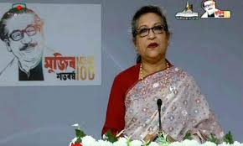
“স্মৃতি চারণে শেখ রেহানা ”
“আমাদের একটা পোষা কুকুর ছিল; ওর নাম টমি। সবার সঙ্গে খুব বন্ধুত্ব ছিল। ছোট্ট রাসেলও টমিকে নিয়ে খেলতো। একদিন খেলতে খেলতে হঠাৎ টমি ঘেউ ঘেউ করে ডেকে ওঠে, রাসেল ভয় পেয়ে যায় কাঁদতে কাঁদতে রেহানার কাছে এসে বলে, টমি বকা দিচ্ছে। তার কথা শুনে আমরা তো হেসেই মরি।
Sahana Akther, Bdura GPS,Habiganj

Slide 27
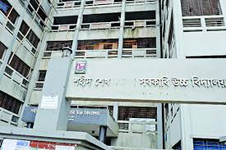
Sahana Akther, Bdura GPS,Habiganj

Slide 28
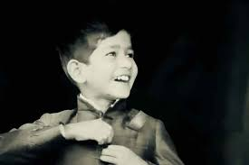
বেঁচে থাকলে ৫৭ পেরিয়ে ৫৮ বছরে পা দিতেন তিনি! পুরোদস্তর মধ্য বয়স্ক এক পুরুষের দীপ্তিতে উদ্ভাসিত হতেন। আচ্ছা, দেখতে কেমন হতেন তিনি? সেই গোঁফওয়ালা ভরাট কণ্ঠের রাশভারি চেহারা নাকি আরেকটু ভিন্ন কোন অবয়ব! তা যাই হোক, আদল দেখলে নিশ্চিত বোঝা যেত, এ আর কেউ নন, জাতির পিতারই ছায়া!
শেখ রাসেল: আবেগ, শূন্যতা ও ভালোবাসায় জড়ানো নাম!
Sahana Akther, Bdura GPS,Habiganj

Slide 29
স্বপ্নের ভাষায় বলছি, বাংলাদেশের স্থপতি জাতির পিতা বঙ্গবন্ধু শেখ মুজিবুর রহমানের কনিষ্ঠ ‍পুত্র শেখ রাসেলের কথা। ১৯৬৪ সালের ১৮ অক্টোবর হেমন্তের জ্যোৎস্না-প্লাবিত রাতে ধানমন্ডির ঐতিহাসিক স্মৃতি-বিজড়িত বঙ্গবন্ধু ভবনে জন্ম যে শেখ রাসেলের, অনেক অনেক সম্ভাবনার স্বপ্নিল দোলা দিয়ে তিনি চলে গেছেন জীবনের শুরুর দিনগুলোতেই। যদি বেঁচে থাকতেন, হতেন পিতা বঙ্গবন্ধুর চেয়েও বয়সী। বয়স হত তার ৫৭, বঙ্গবন্ধুর চেয়েও কিছুটা বেশি। কারণ ৫৫ বছরেই প্রাণ দিতে হয়েছিল পিতা ও জাতির স্থপতিকে।
Sahana Akther, Bdura GPS,Habiganj

Slide 30
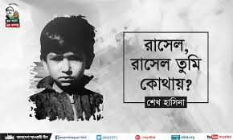
শেখ রাসেলের ছিল স্বল্পায়ু জীবন। এতটুকু জীবনেই প্রাণোচ্ছল শিশু রাসেল মানুষকে ভালোবাসতে শিখেছিল, বঙ্গবন্ধুর আনন্দের সঙ্গী ছিল আর বাঙালির চিরন্তন পারিবারিক সম্পর্কের বন্ধনে তার অনাবিল উচ্ছ্বাস ছিল অফুরন্ত। ছোট্ট শিশুটি যে প্রচণ্ড নিষ্ঠুরতার নির্মমতম শিকার হয়েছিল, তা এখনো বিশ্ব মানবতাকে বিচলিত করে।
Sahana Akther, Bdura GPS,Habiganj

Slide 31
জন্মদিনে শেখ রাসেলকে স্মরণ করি গভীর আবেগ, শূন্যতা ও ভালোবাসায়।অঙ্গীকার করি রাসেলের মতো প্রতিটি শিশুর কল্যাণের জন্য। আর প্রতিজ্ঞবদ্ধ হয়ে উচ্চারণ করি, বাংলাদেশ হোক সকল শিশুর জন্য নিরাপদ আবাসস্থল।
Sahana Akther, Bdura GPS,Habiganj

Slide 32
১৮ অক্টোবর শেখ রাসেল দিবস,মন্ত্রিসভায় অনুমোদন। _______________♦_______________ এখন থেকে প্রতি বছর ১৮ অক্টোবর ‘শেখ রাসেল দিবস’ পালিত হবে। ‘ক’ শ্রেণিভুক্ত দিবস হিসেবে জাতীয়ভাবে পালনের বিষয়ে সোমবার (২৩ আগস্ট) মন্ত্রিসভায় অনুমোদিত হয়েছে।
তথ্য ও যোগাযোগ প্রযুক্তি বিভাগ শেখ রাসেল দিবস পালনের প্রস্তাব এবং যৌক্তিকতা মন্ত্রিসভায় পেশ করলে মন্ত্রিসভা বৈঠকে অনুমোদিত হয়।আইসিটি বিভাগের জনসংযোগ বিভাগ থেকে পাঠানো এক বিবৃতিতে এ তথ্য জানানো হয়েছে।
বঙ্গবন্ধু শেখ মুজিবুর রহমানের ছোট ছেলে শেখ রাসেল ১৯৬৪ সালের ১৮ অক্টোবর ধানমন্ডির বঙ্গবন্ধু ভবনে জন্মগ্রহণ করেন। ১৯৭৫ সালের ১৫ আগস্ট কালরাতে সপরিবারে বঙ্গবন্ধুকে হত্যার সময় শিশু শেখ রাসেলও রক্ষা পাননি
“ শেখ রাসেল দিবস ”
Sahana Akther, Bdura GPS,Habiganj

Slide 33
“জন্মদিনে অনেক অনেক শুভেচ্ছা ”
“স্মৃতিতে অম্লান শেখ রাসেল ”
Sahana Akther, Bdura GPS,Habiganj

Slide 34
“রাসেল সোনার
গল্প শোনো”
সম্পাদনায়
শাহেনা আক্তার,
সহকারী শিক্ষক,
ব্রাহ্মণডুরা সপ্রাবি,
ICT4E জেলা এম্বাসেডর, হবিগঞ্জ
তথ্য সুত্রঃ শেখ রাসেল উইকিপিডিয়া
Sahana Akther, Bdura GPS,Habiganj

